Slide 1
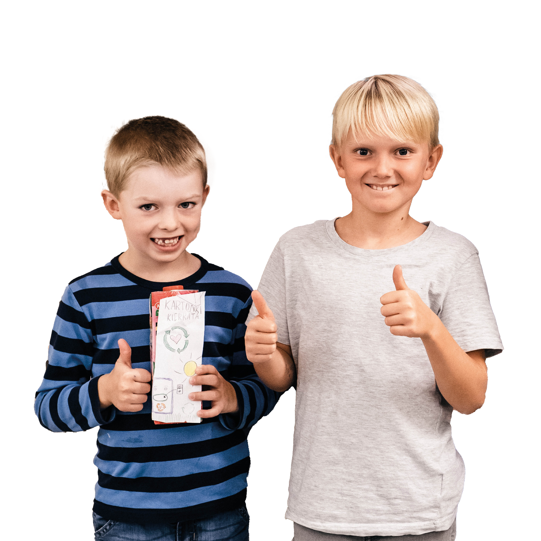
2. TEHTÄVÄ
Kierrätyskampanja
Yhteistyössä:
Rekisteröi 2. tehtävä viimeistään 17.3.2024.
Nopeuspalkinto – Rekisteröi tehtävä viimeistään 10. joulukuuta 2023 niin teillä on mahdollisuus voittaa lisäpalkintoja

Slide 2
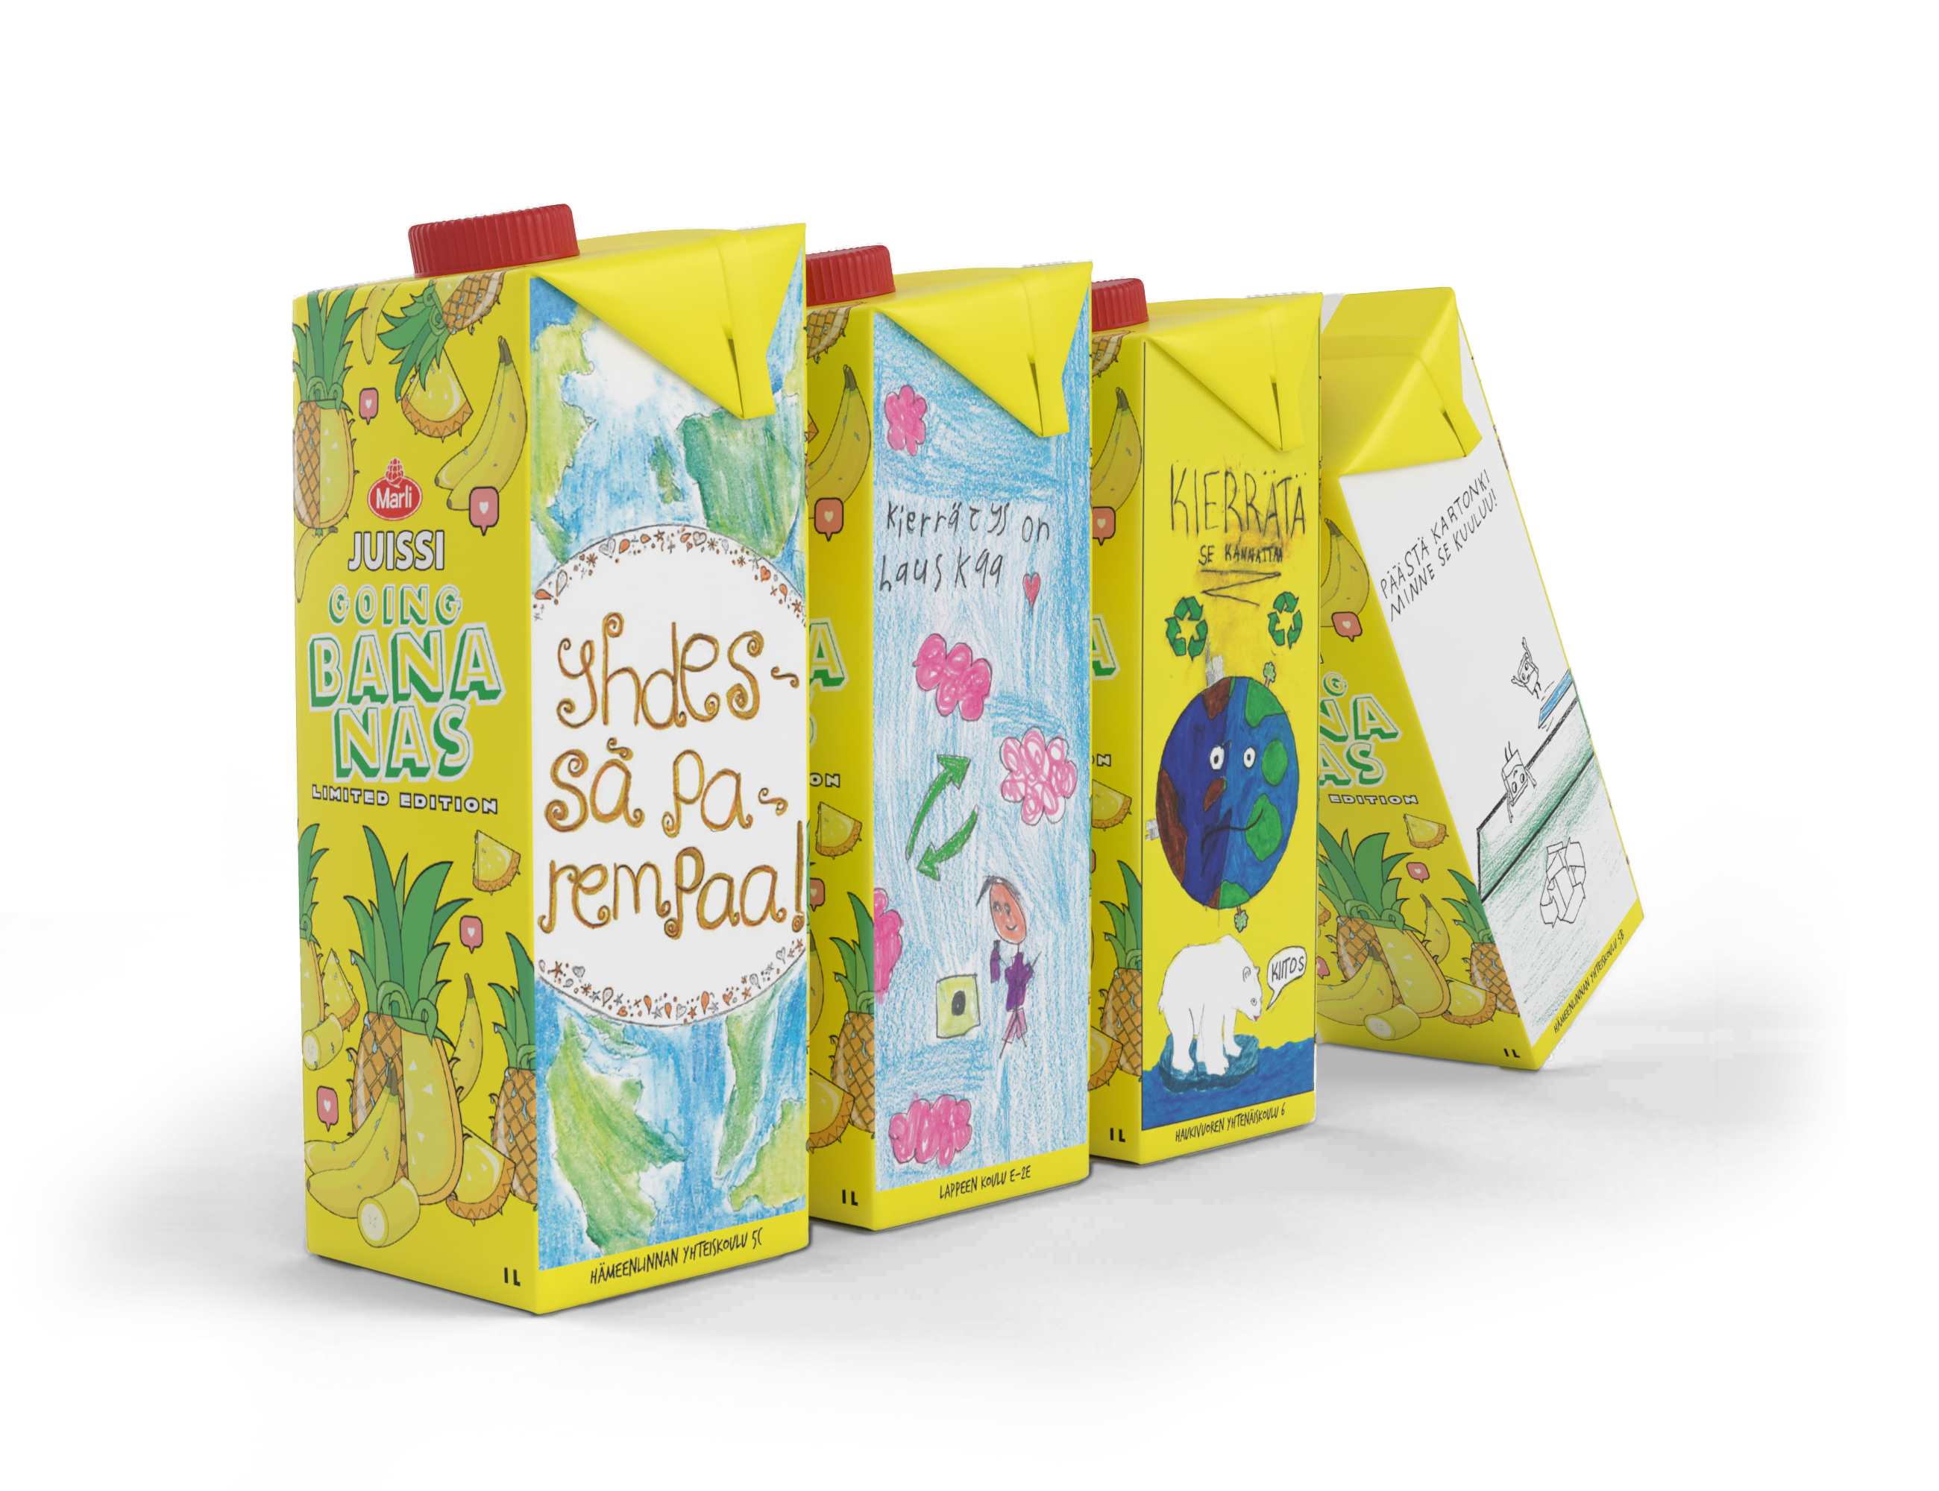
Tehtävä: Suunnitelkaa kierrätyskampanja mehupakkauksen kanteen! Toisessa tehtävässä suunnittelemme kierrätyksestä kertovan kampanjamainoksen. Jokainen luokka voi osallistua korkeintaan kolmella kampanjaehdotuksella.

Slide 3
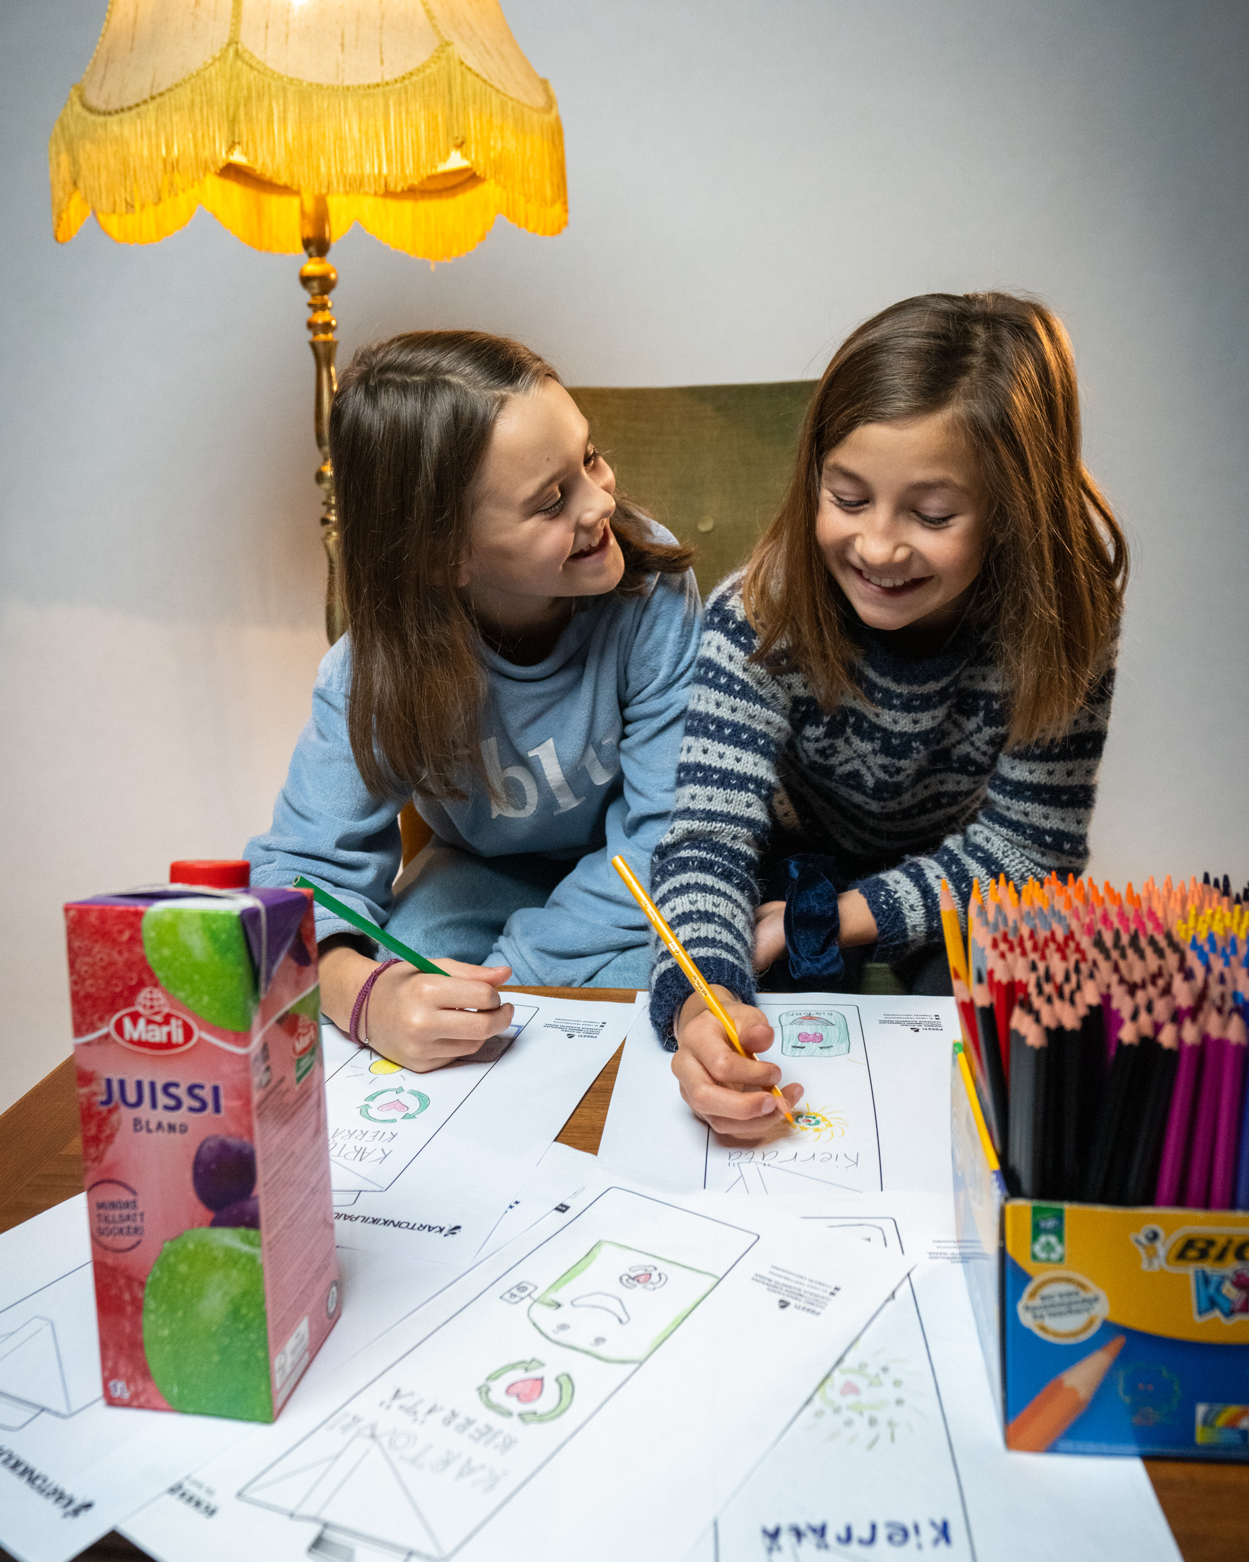
Laatiessamme kampanjaehdotuksen käytämme mehupakkausmallia, joka löytyy kartonkikilpailu.fi sivustolla.

Slide 4
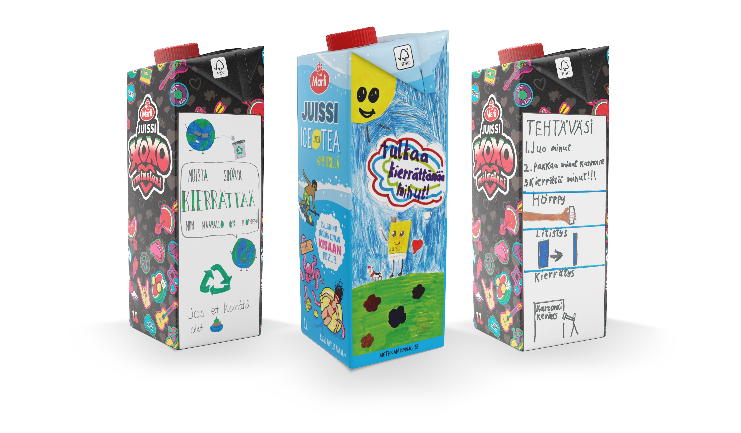
Ehdotuksemme voivat perustua esimerkiksi parhaista kierrätysvinkeistä siitä, miten kierrättämisen voisi toteuttaa kotona, koulussa tai lomalla. Tai parhaista perusteluista siitä, miksi useamman ihmisen tulisi kierrättää enemmän.
Vain mielikuvitus on rajana! Havainnollistakaa kampanjaa tekstinä ja/tai kuvana. Muistakaa, että kampanjasanoma pitää olla mahdollista painattaa, joten välttäkää liian pieniä kuvia ja tekstiä.

Slide 5
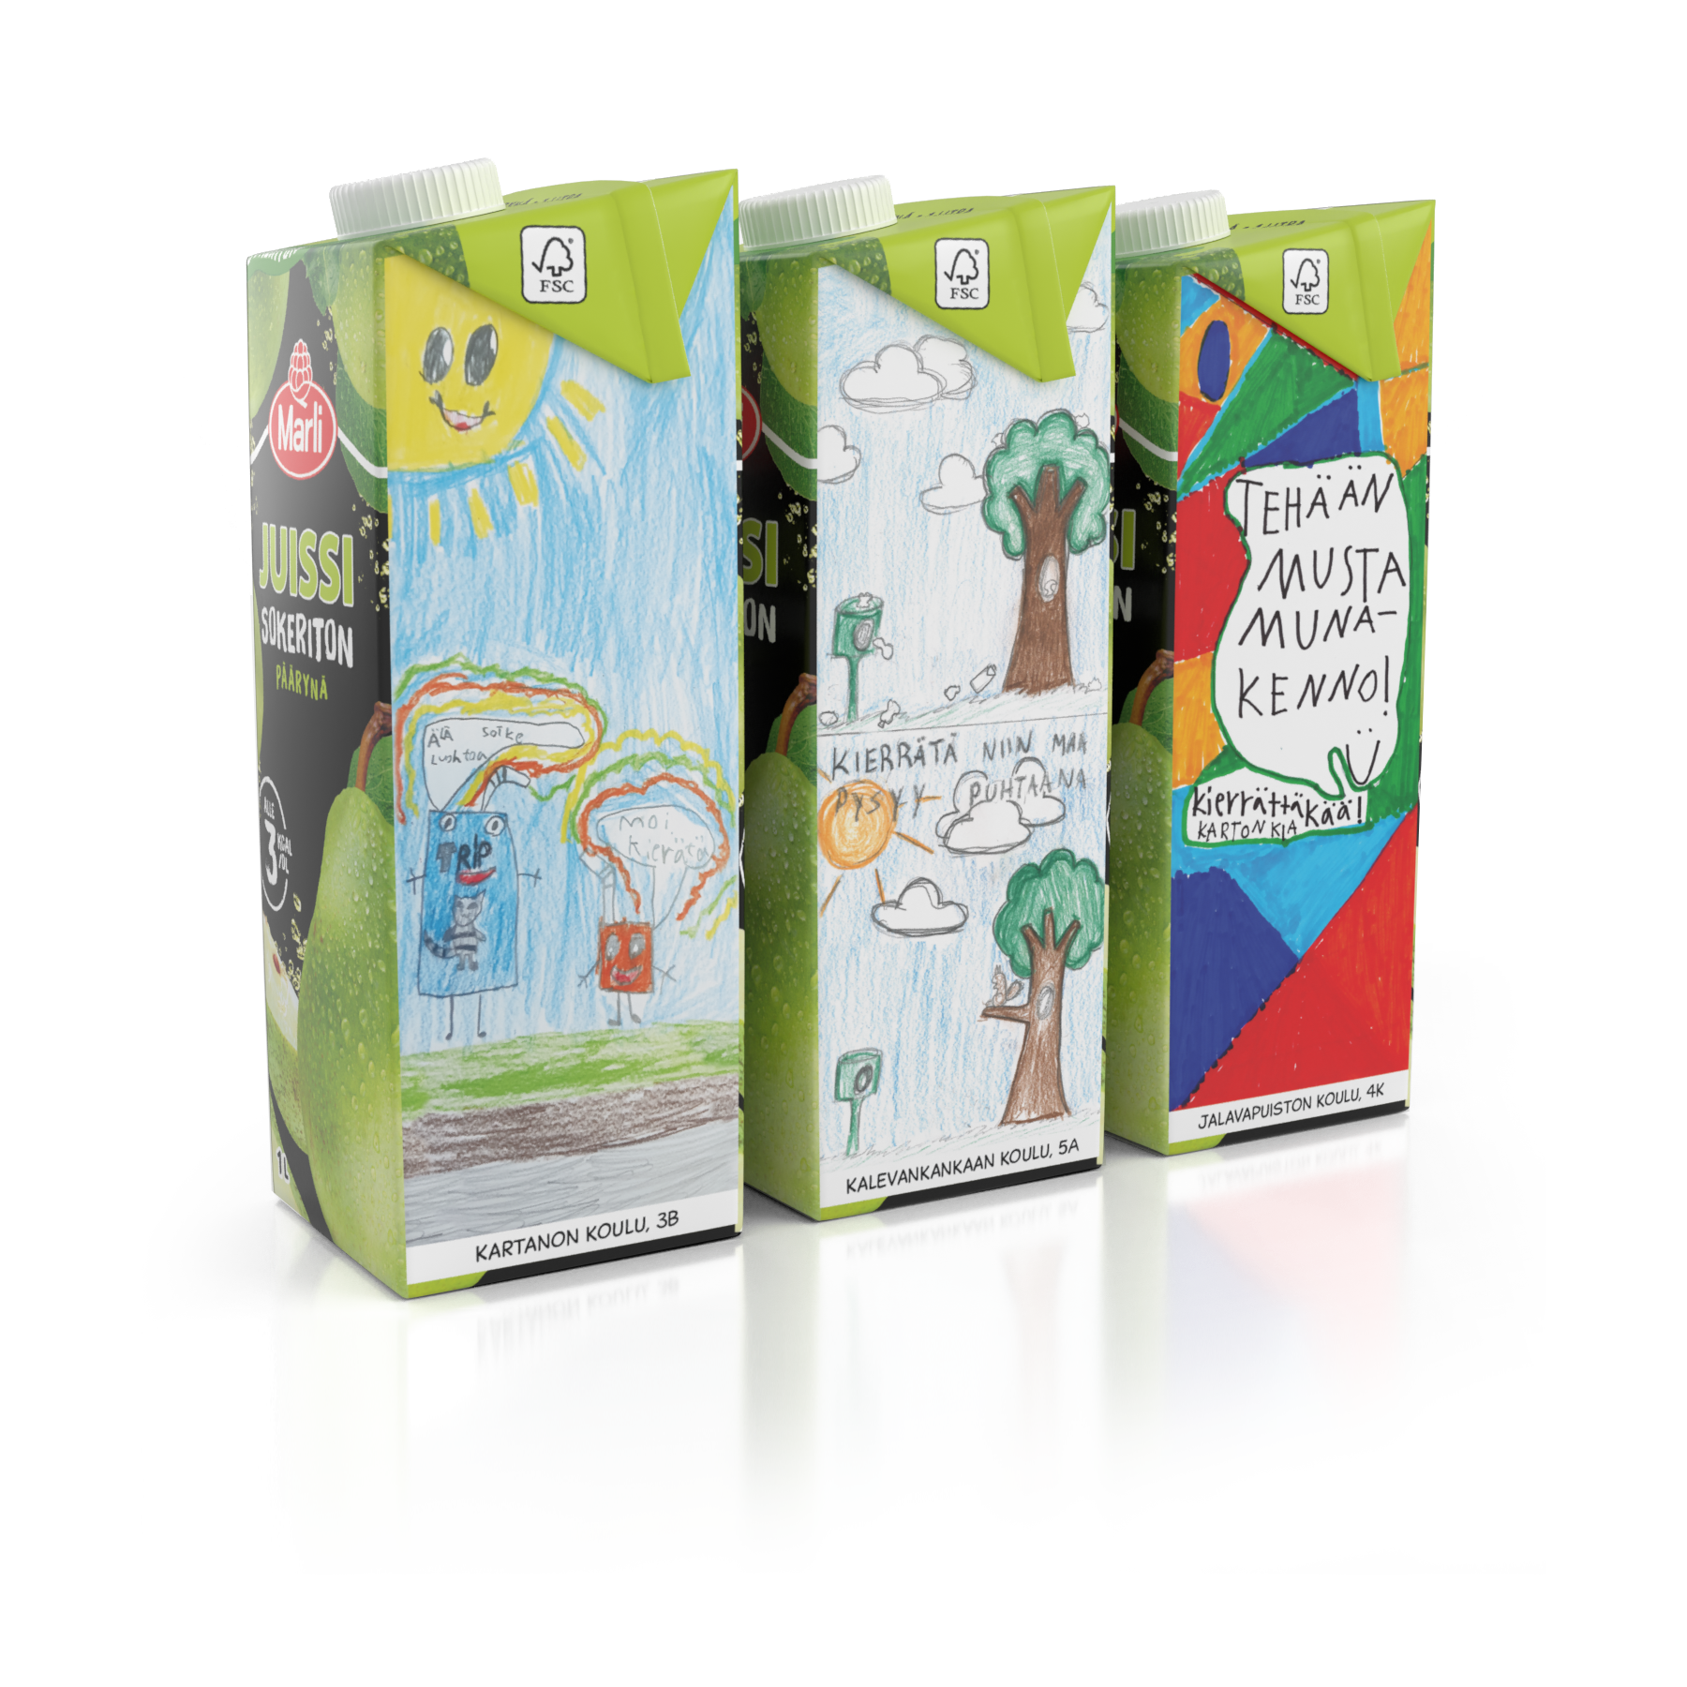
Otamme tämän jälkeen YHDEN kuvan ehdotuksistamme, jonka lataamme Kartonkikilpailun ”Omille sivuille”. Säästämme kilpailuehdotuksemme kilpailun ratkeamiseen asti. Mikäli juuri meidän ehdotuksemme on se joka voittaa, meidän tulee lähettää ehdotuksemme, jotta saamme Tetra Pakilta palkintona oikeaan pakkaukseen painatetun kilpailuehdotuksemme. Tuomaristo, joka koostuu Eckes Graninin ja Tetra Pakin edustajista valitsevat voittajaksi inspiroivimmat ja ajatuksia herättävimmät ehdotukset.

Slide 6
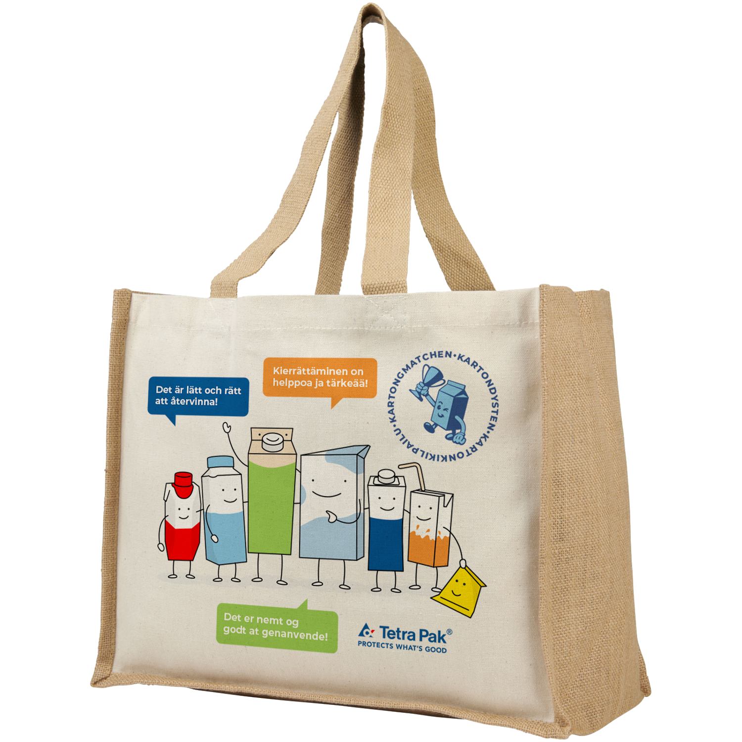
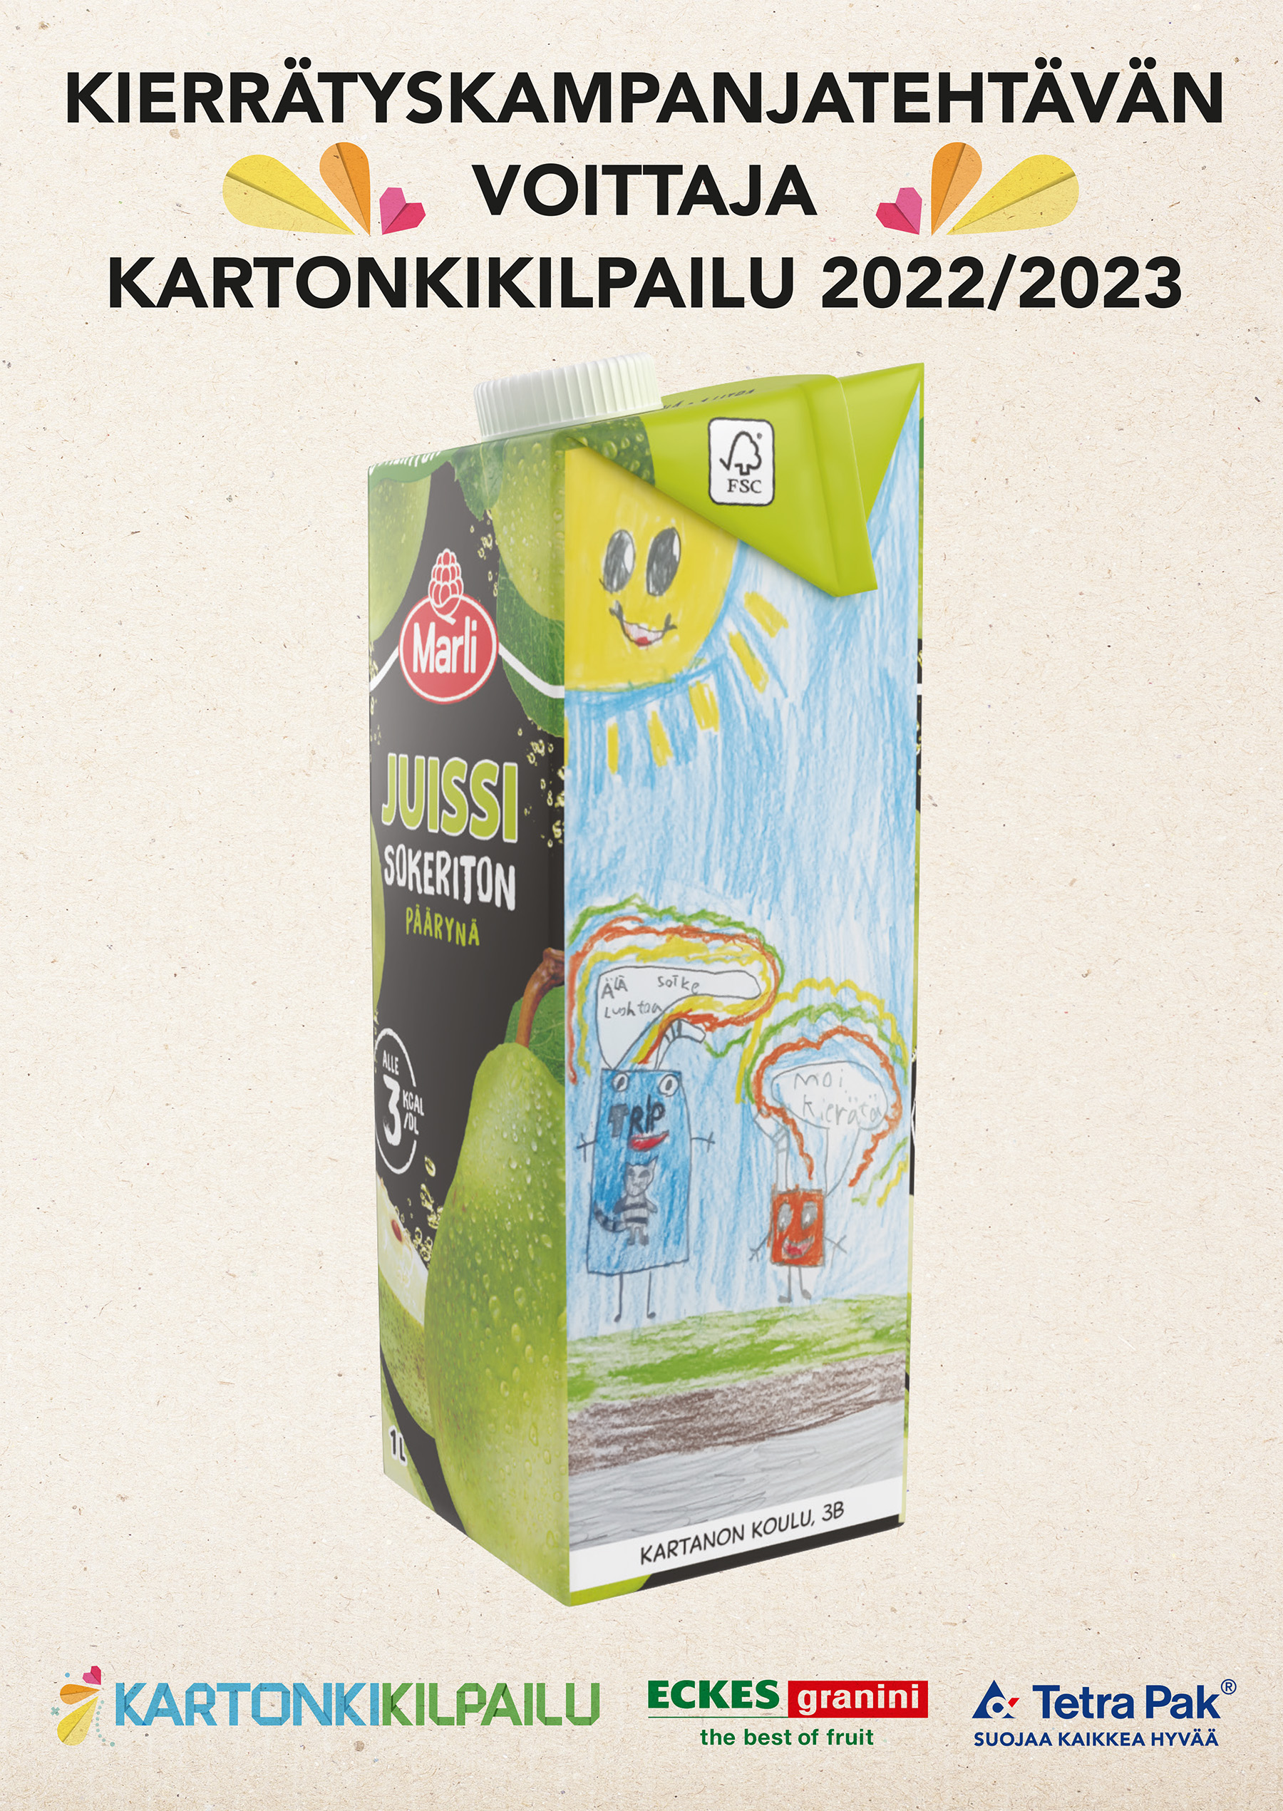
Mitä voimme voittaa? Kunkin ikäryhmän (1-3 ja 4-6.-luokkalaiset) 1.-3. palkinnon voittajat saavat Tetra Pakilta kehystetyn 3-D tulosteen mehupakkauksesta heidän omalla kilpailuehdotuksellaan. Jokainen oppilas saa myös oman kierrätyskassin Tetra Pakilta. Eckes Graninilta voitatte mehuja.

